Slide 1
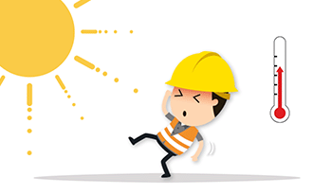
ΘΕΡΜΟΠΛΗΞΙΑ
ΚΕΦΑΛΑΙΟ 4.1 ΘΕΡΜΙΚΗ ΕΞΑΝΤΗΛΗΣΗ - ΘΕΡΜΟΠΛΗΞΙΑ
ΜΑΘΗΜΑ: ΠΡΩΤΕΣ ΒΟΗΘΕΙΕΣ
ΤΑΞΗ: Β΄ΕΠΑΛ
ΔΡΑΚΟΥΔΗ ΧΡΙΣΤΙΝΑ

Slide 2
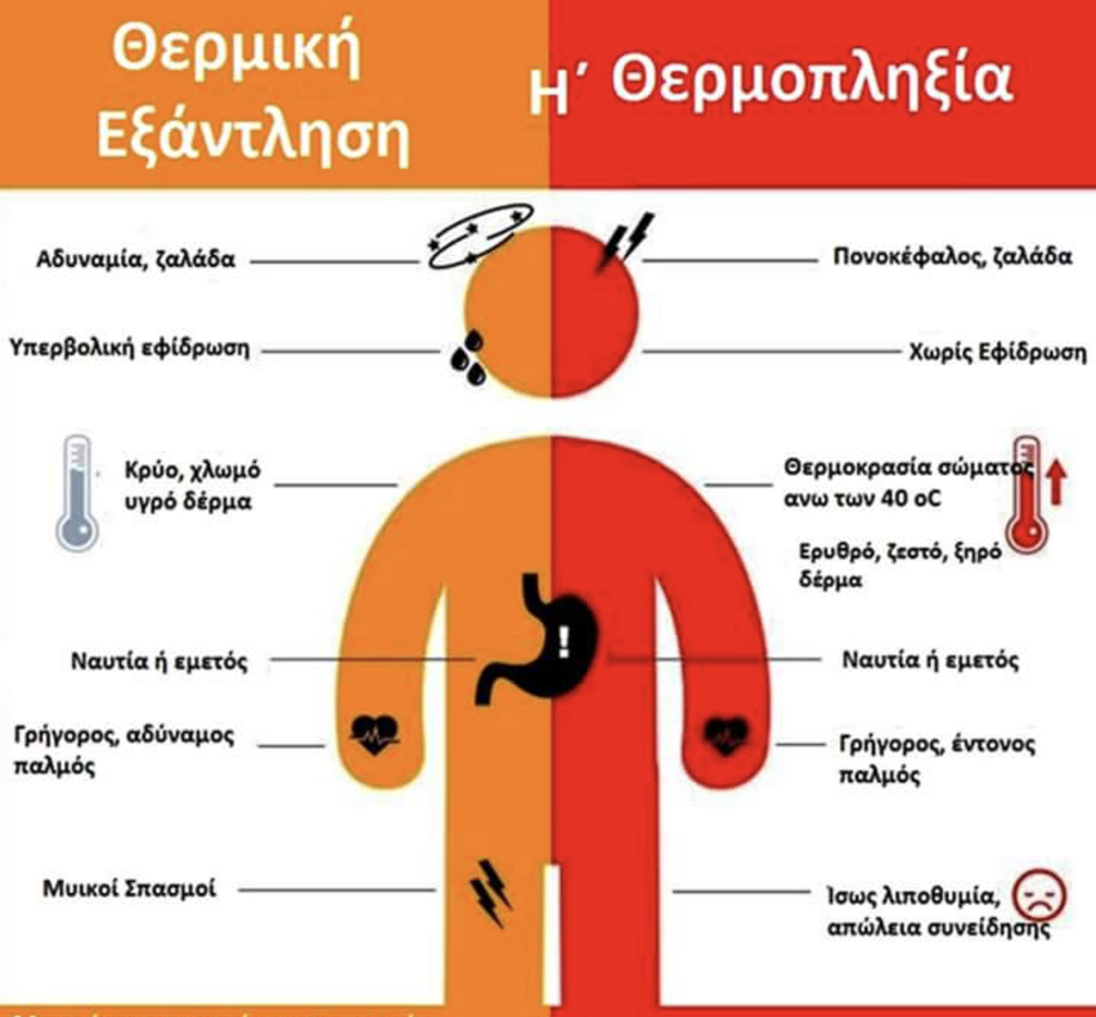
ΑΝΑΚΕΦΑΛΑΙΩΣΗ ΠΡΟΗΓΟΥΜΕΝΟΥ ΜΑΘΗΜΑΤΟΣ

Slide 3
στοχοι
ΘΕΡΜΟΠΛΗΞΙΑ
ΑΙΤΙΑ
ΣΥΜΠΤΩΜΑΤΑ

Slide 4
ΟΜΑΔΙΚΗ ΕΡΓΑΣΙΑ
https://www.youtube.com/watch?v=MCizXwQx3_4
Smart Minute: Heatstroke – YouTube

Slide 5
Φυλλο εργασιασ ομαδα α΄
Φυλλο εργασιασ ομαδα β΄
1^{η} Άσκηση :
Παρατηρώντας το βίντεο θα ήθελα να μου αναπτύξετε τον όρο της θερμοπληξίας και να καταγράψατε τα αίτια - τους προδιαθεσικούς παράγοντες της θερμοπληξίας .
1^{η} Άσκηση :
Παρατηρώντας το βίντεο θα ήθελα να μου αναπτύξετε τον όρο της θερμοπληξίας και να καταγράψατε τα συνήθη συμπτώματα της θερμοπληξίας .

Slide 6
ασκηση φυλλου εργασιασ ομαδασ α και β
2^{η} Άσκηση:
Περιγράψτε ένα πραγματικό ή υποθετικό περιστατικό θερμοπληξίας χρησιμοποιώντας κάποια από τα αίτια και τα συμπτώματα που συζητήθηκαν από τις ομάδες.

Slide 7
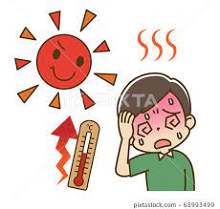
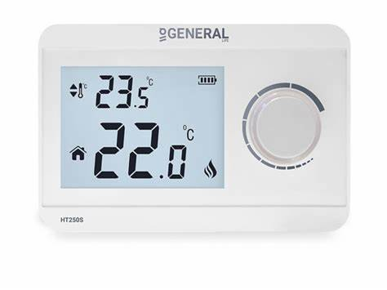
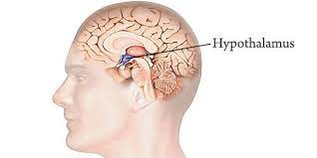
ΘΕΡΜΟΠΛΗΞΙΑ

Slide 8
ΟΡΙΣΜΟΣ
Είναι μία επείγουσα κατάσταση κατά την οποία η κεντρική θερμοκρασία του σώματος αυξάνεται ταχύτατα ξεπερνώντας τους 41°C. Το αποτέλεσμα από την παρατεταμένη, τόσο υψηλή θερμοκρασία, είναι η ανεπάρκεια του θερμορρυθμιστικού κέντρου του εγκεφάλου.

Slide 9
ΑΙΤΙΑ
Παρατεταμένη έκθεση σε υψηλή θερμοκρασία περιβάλλοντος
Έντονη δραστηριότητα
Αφυδάτωση
Νοσήματα του Κ.Ν.Σ :
Εγκεφαλικοί όγκοι,
Αγγειακά εγκεφαλικά επεισόδια
Λοιμώξεις του Κ.Ν.Σ
(π.χ εγκεφαλίτιδα )
Ακραίες ηλικίες
Φάρμακα (διουρητικά, αντιεπίληπτικά)
Αλκοόλ
Παχυσαρκία

Slide 10
συμπτωματα
Υψηλός πυρετός (41 – 43^{ο}C)
Δέρμα θερμό, ξηρό (έλλειψη ιδρώτα) γυαλιστερό και κόκκινο
Εμετός
Σφυγμός έντονος και συχνός
Μικρή πτώση Αρτηριακής Πίεσης
Επηρεασμένη Νευρολογική εικόνα ανάλογα με την βαρύτητα:
Πονοκέφαλος
Ζάλη
Ναυτία
Σύγχυση
Σπασμοί
Παραισθήσεις
Παραλήρημα
Κώμα

Slide 12
ΑΝΑΚΕΦΑΛΑΙΩΣΗ
ΘΕΡΜΟΠΛΗΞΙΑ
ΑΙΤΙΑ
ΕΝΤΟΝΗ ΔΡΑΣΤΗΡΙΟΤΗΤΑ
ΝΟΣΗΜΑΤΑ ΤΟΥ Κ.Ν.Σ
ΣΥΜΠΤΩΜΑΤΑ
ΥΨΗΛΟΣ
ΠΥΡΕΤΟΣ( 41-43^{Ο} C
ΑΛΚΟΟΛ
ΝΑΡΚΩΤΙΚΑ
ΑΚΡΑΙΕΣ ΗΛΙΚΙΕΣ
ΥΨΗΛΗ ΘΕΡΜΟΚΡΑΣΙΑ
ΦΑΡΜΑΚΑ
ΠΑΧΥΣΑΡΚΙΑ
ΔΕΡΜΑ ΚΟΚΚΙΝΟ
ΖΕΣΤΟ
ΑΠΟΥΣΙΑ ΙΔΡΩΤΑ
ΕΜΕΤΟΣ
ΝΑΥΤΙΑ
ΤΑΧΥΚΑΡΔΙΑ
ΜΙΚΡΗ ΠΤΩΣΗ
ΑΠ
ΣΥΓΧΥΣΗ
ΚΩΜΑ

Slide 13
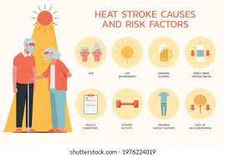
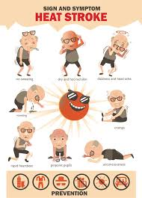
Ανακεφαλαιωση

Slide 14
ασκηση για το σπιτι
ΛΑΜΒΑΝΟΝΤΑΣ ΥΠΟΨΙΝ ΤΑ ΑΙΤΙΑ ΤΗΣ ΘΕΡΜΟΠΛΗΞΙΑΣ ΠΟΥ ΣΥΖΗΤΗΣΑΜΕ ΣΗΜΕΡΑ ΘΑ ΗΘΕΛΑ ΝΑ ΔΗΜΙΟΥΡΓΙΣΕΤΕ ΈΝΑ POSTER ΠΟΥ ΘΑ ΕΜΗΜΕΡΩΝΕΙ ΤΟ ΚΟΙΝΟ ΓΙΑ ΤΑ ΜΕΤΡΑ ΠΡΟΛΗΨΗΣ ΤΗΣ ΘΕΡΜΟΠΛΗΞΙΑΣ.
ΡΟΥΜΠΡΙΚΑ ΑΞΙΟΛΟΓΗΣΗΣ ΤΟΥ ΕΑΥΤΟΥ ΜΟΥ ΚΑΙ ΤΩΝ
ΣΥΜΜΑΘΗΤΩΝ ΜΟΥ.

Slide 15
Επομενο μαθημα
ΠΡΟΛΗΠΤΙΚΑ ΜΕΤΡΑ
ΠΡΩΤΕΣ ΒΟΗΘΕΙΕΣ ΣΤΗ ΘΕΡΜΟΠΛΗΞΙΑ

Slide 16
ΡΟΥΜΠΡΙΚΑ ΕΤΕΡΟΑΞΙΟΛΟΓΗΣΗΣ

Slide 17
ΕΥΧΑΡΙΣΤΩ ΠΟΛΎ !!!

